Slide 1
INF 201 – Processamento Digital de Sinais
10/09/2014
Oswaldo F. Filho
Prof. Dr. Murilo Bellezoni Loiola

Slide 2
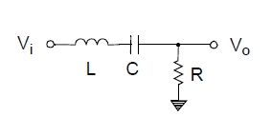

Objetivo
O trabalho tem como objetivo estudar a transformada bilinear para converter filtros analógicos em filtros digitais e utiliza-la para implementar um equilizador de áudio. Posteriormente estudar as curvas de resposta.

Slide 3

Introdução
Definição do filtro analógico

Slide 4


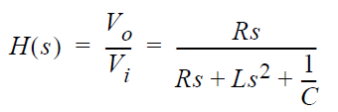

Introdução
Transformada bilinear

Slide 5
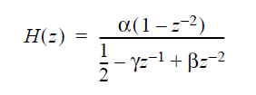
Introdução
Equação geral do filtro passa banda de 2ª ordem

Slide 6
Introdução
Transformada bilinear

Slide 7
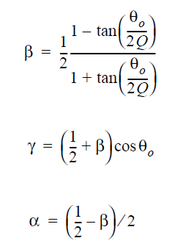
Introdução
Cálculo dos coeficientes
Onde Q = f

Slide 8
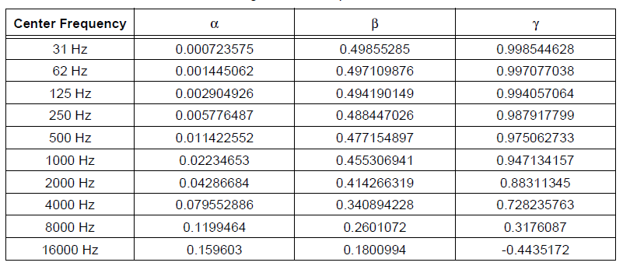
Introdução
Tabela de coeficientes

Slide 9
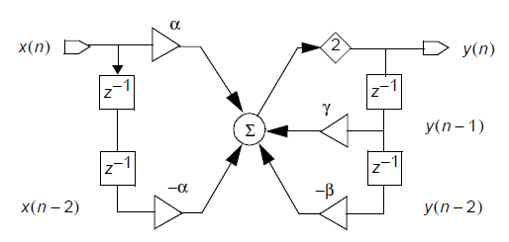
Introdução
Diagrama de blocos

Slide 10
Implementação
Foi desenvolvida um aplicativo C++ c/ a Framework Qt e biblioteca FFTW3. Esse aplicativo que é capaz de abrir um arquivo no formato texto onde cada linha contém uma amostra do sinal de entrada.
Ela apresenta o espectro de frêquência de entrada e saída, demostrando os efeitos do equalizador sobre o sinal equalizador.

Slide 11
Implementação
OxEqualizer
https://github.com/offox/oxequalizer

Slide 12
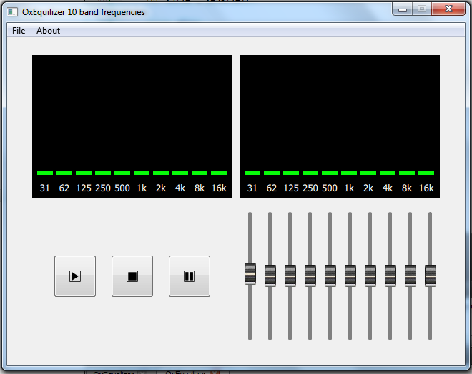
Implementação

Slide 13
Resultados
Mostrar sistema funcionando...

Slide 14
Conclusão

